Slide 1

Mĩ thuật 6
Chủ đề
Mĩ thuật và thiên nhiên
Bài 7: Thời trang cho vật nuôi

Slide 2


Ấn để đến trang sách

Slide 3

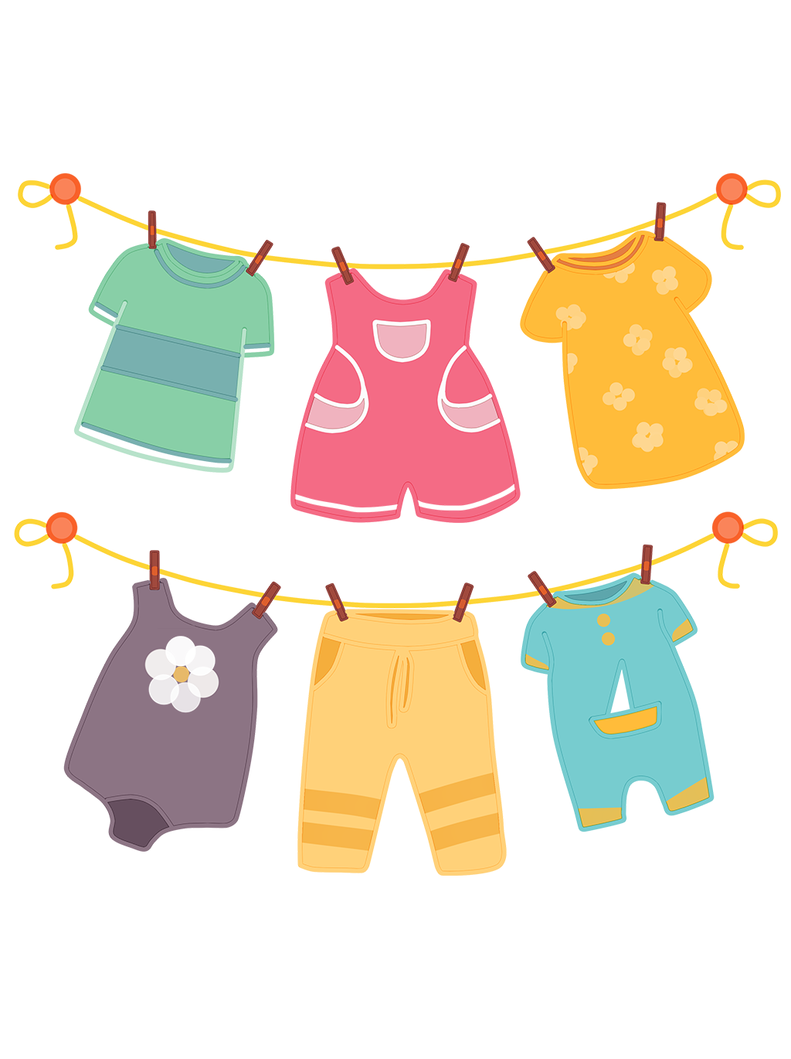
Trò chơi “Nhìn hình đoán chữ”
U
Q
A
N
O
A

Slide 4
Trò chơi “Nhìn hình đoán chữ”
Q
U
A
N
A
O

Slide 5
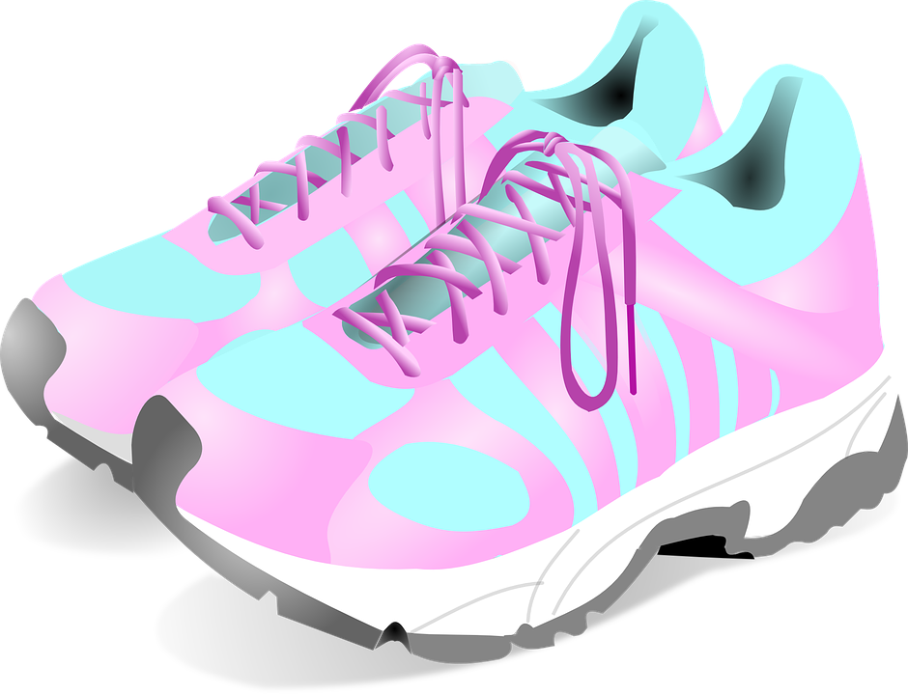
Trò chơi “Nhìn hình đoán chữ”
A
D
G
Y
I
P
E

Slide 6
Trò chơi “Nhìn hình đoán chữ”
G
I
A
Y
D
E
P

Slide 7
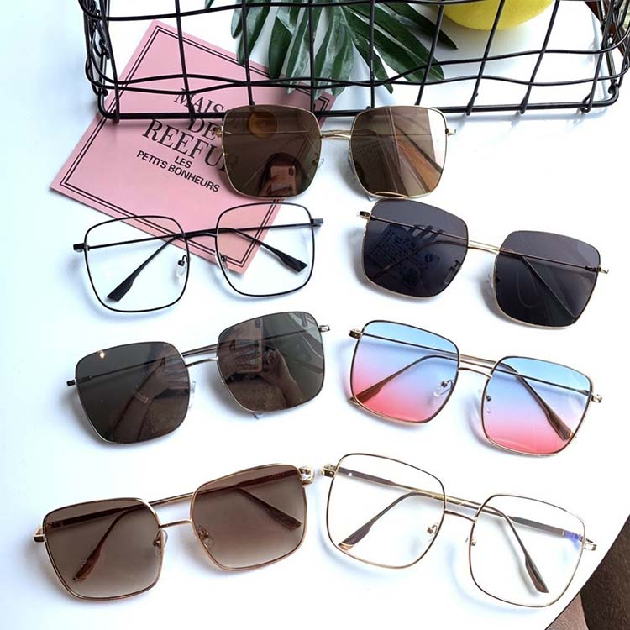
Trò chơi “Nhìn hình đoán chữ”
T
N
M
I
K
A
H

Slide 8
Trò chơi “Nhìn hình đoán chữ”
M
A
T
K
I
N
H

Slide 9

Ấn để đến trang sách

Slide 10

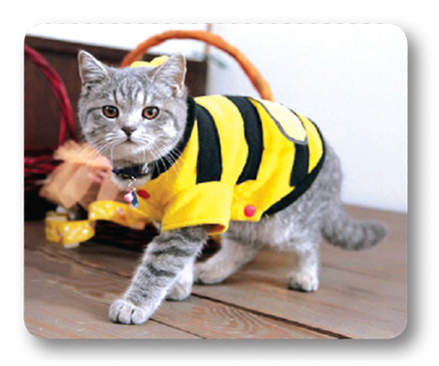
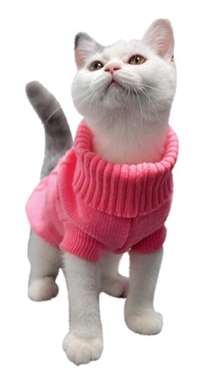
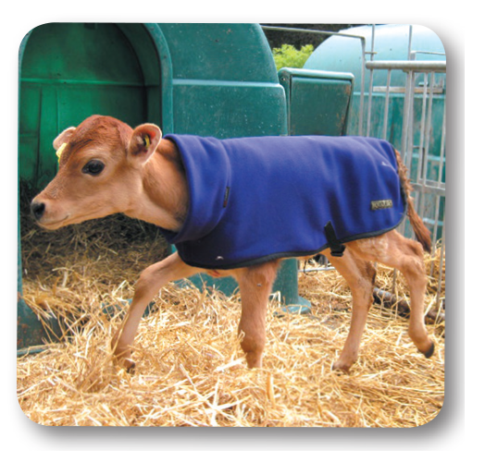
Quan sát hình ảnh và trả lời các câu hỏi sau:
Nhận xét hình dáng, màu sắc, chất liệu của trang phục vật nuôi?
Nêu đặc điểm giống nhau (ví dụ: trang trí), khác nhau (ví dụ: mục đích sử dụng, chất liệu, kích thước thay đổi theo từng đối tượng)?

Slide 11
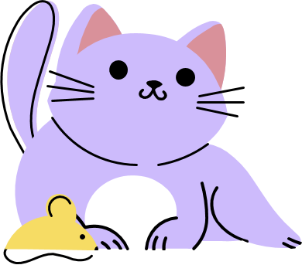
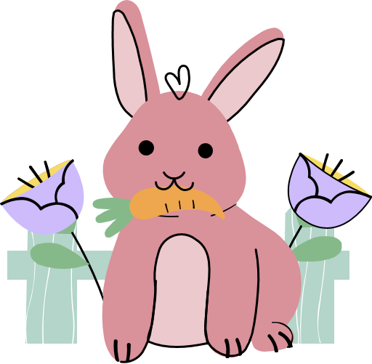
Thời trang rất phong phú và đa dạng.
Thời trang cho vật nuôi yêu thích không chỉ giúp các em có ý thức biết chăm sóc vật nuôi, mà còn phát triển tư duy sáng tạo trong học tập và đời sống.

Slide 12
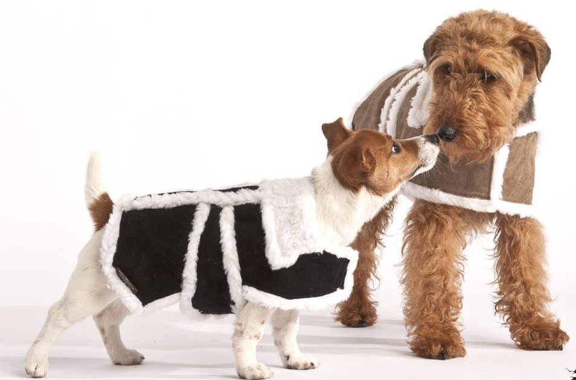
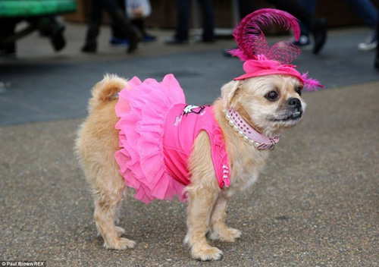
Áo dành cho vật nuôi gia đình giúp chúng trở nên đáng yêu và giúp giữ ấm, tránh được các bệnh trong mùa đông giá rét.
Thời trang cho vật nuôi thể hiện sự quan tâm đúng mực đến vật nuôi. Vật nuôi được xem như người bạn tốt, một thành viên trong gia đình.

Slide 13

Ấn để đến trang sách

Slide 14

Bước 1
Tìm ý tưởng
Xác định chủ đề tạo hình thời trang cho vật nuôi.
Bước 2
Bước 3
Chọn mẫu thời trang phù hợp.
Xác định phương pháp thực hành.

Slide 15
Thực hành
Bước 1
Bước 2
Bước 3
Lựa chọn đề tài, đối tượng để tạo thời trang (chống rét cho trâu, bò...)
Vẽ phác bố cục chung, xác định chất liệu:
+ Vẽ các hình ảnh cụ thể.
+ Lựa chọn nguyên vật liệu, sắp xếp các hình ảnh, làm nổi bật ý tưởng.
+ Thời trang cần sáng tạo, thay đổi và thống nhất.
Tạo và hoàn thiện sản phẩm.

Slide 16

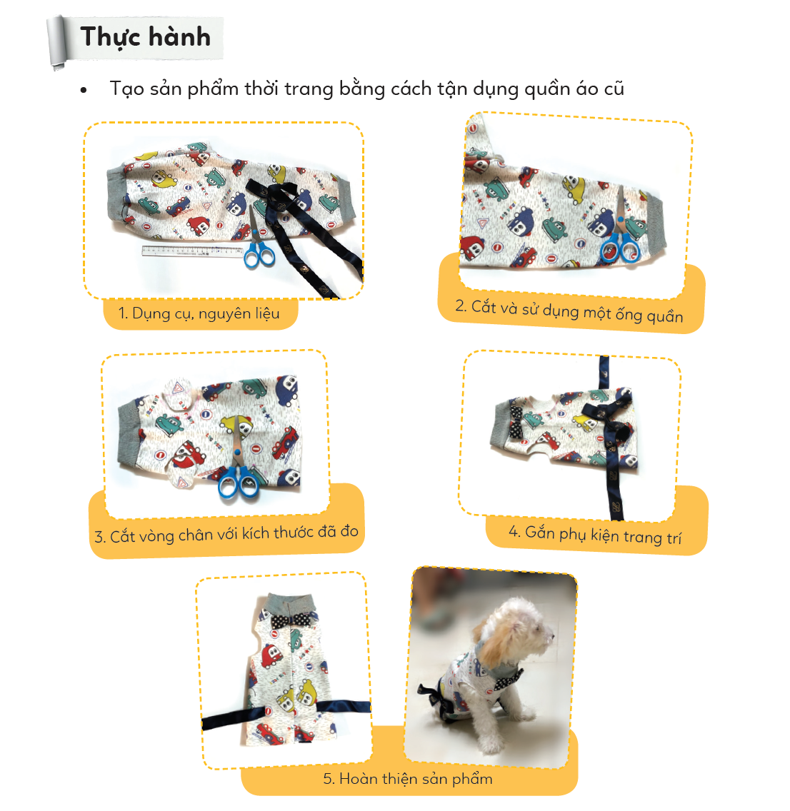
Ấn để xem video
Tạo sản phẩm thời trang bằng cách tận dụng quần áo cũ:

Slide 17
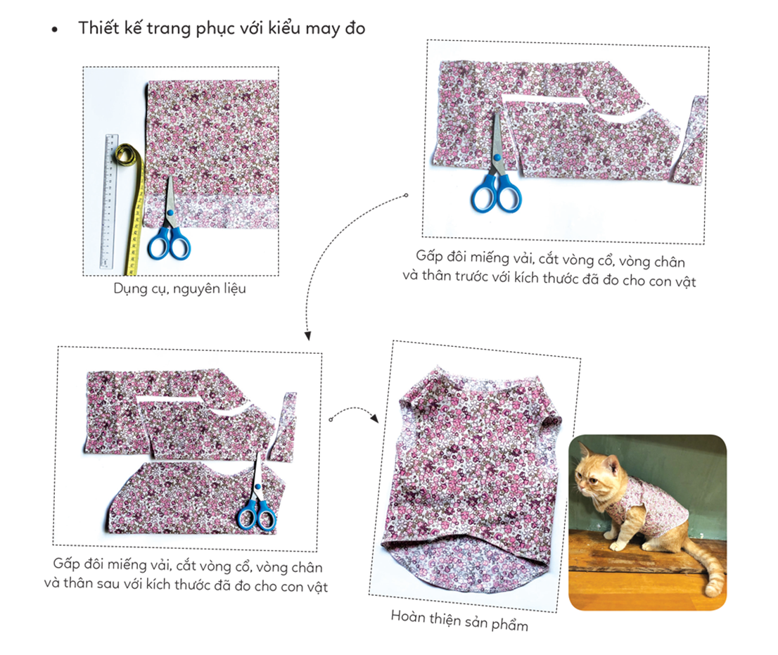
Thiết kế thời trang với kiểu may đo

Slide 18
Ấn để xem video
Thiết kế thời trang với kiểu may đo

Slide 19
Luyện tập
Hãy thiết kế sản phẩm thời trang cho vật nuôi từ những nguyên liệu sẵn có.

Slide 20
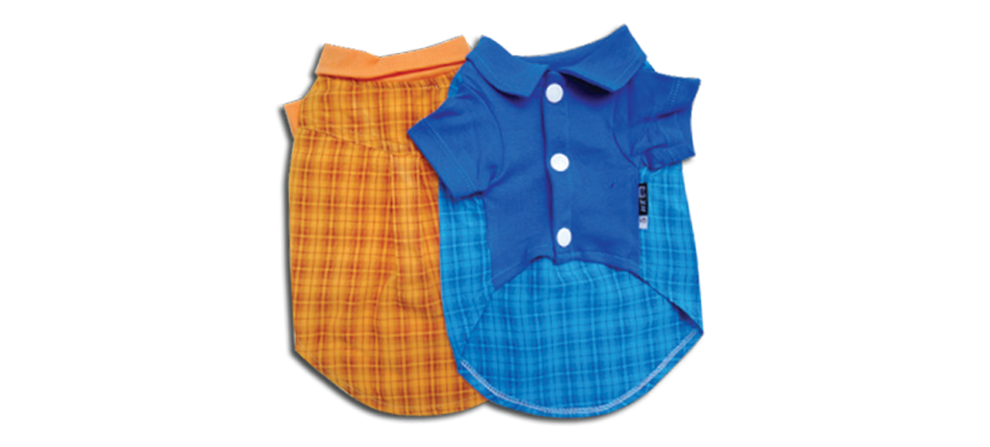
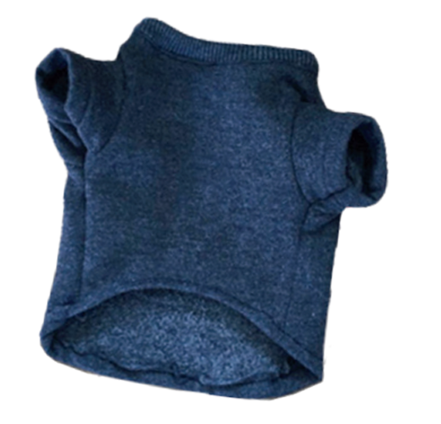
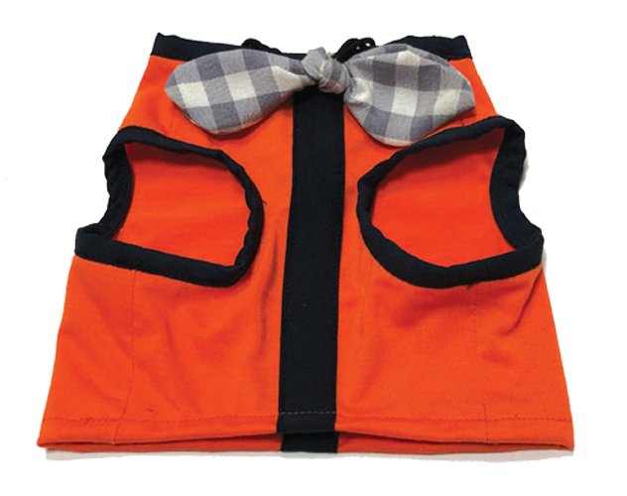
Một số sản phẩm tham khảo

Slide 21
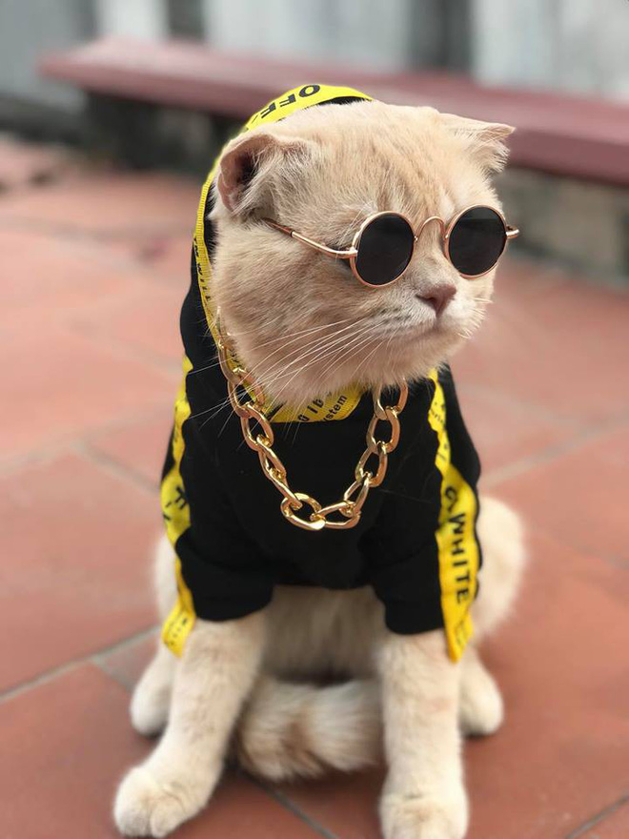
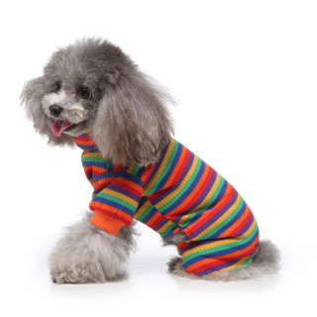
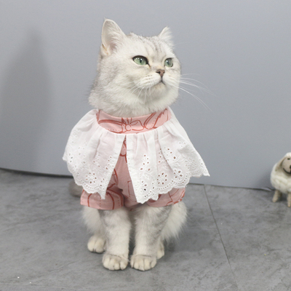

Slide 22

Ấn để đến trang sách

Slide 23

Trưng bày sản phẩm và nhận xét, đánh giá theo gợi ý:
+ Cách khai thác và thể hiện nội dung.
+ Cách chọn chất liệu, trang trí, màu.
+ Điểm sáng tạo của sản phẩm.
+ Em thích phần trang trí nào nhất, vì sao? Hãy góp ý cho sản phẩm của bạn.

Slide 24

Ấn để đến trang sách

Slide 25

Thời trang không chỉ làm đẹp mà còn giữ ấm cho chúng trong những ngày giá rét.
Em hãy tham khảo cách trang trí ở hình dưới đây để vận dụng vào việc thiết kế thời trang cho vật nuôi.

Slide 26
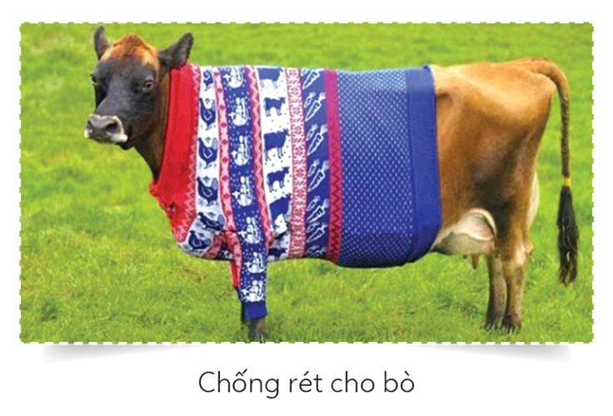
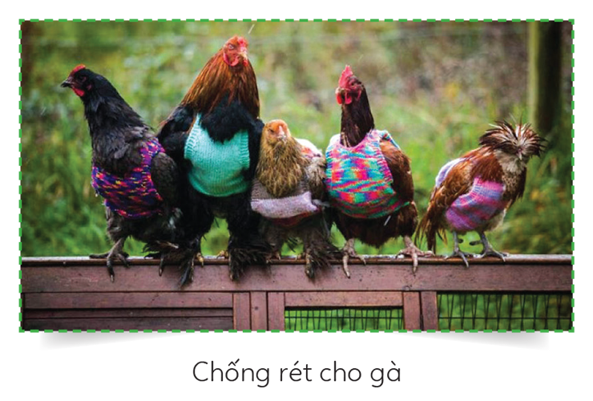

Slide 27
GHI NHỚ
Thời trang cho vật nuôi được làm bằng nhiêu loại vật liệu khác nhau, kiểu dáng phong phú, đa dạng.
Có thể dùng vải có sẵn hình trang trí cho phù hợp.
Thiết kế một sản phẩm thời trang cũng là một cách thể hiện thẩm mĩ của mình.

Slide 28

Hướng dẫn về nhà
01
02
Xem trước bài 8, SGK Mĩ thuật 6.
Chuẩn bị đồ dùng học tập cho bài 8.

Slide 29


Slide 30



Để kết nối cộng đồng giáo viên và nhận thêm nhiều tài liệu giảng dạy,
mời quý thầy cô tham gia Group Facebook
theo đường link:
Hoc10 – Đồng hành cùng giáo viên tiểu học
Hoặc truy cập qua QR code

